Slide 1
Муниципальное бюджетное дошкольное образовательное учреждение «Детский сад №6 «Орленок» городского округа «город Дагестанские Огни» Проект в старшей группе на тему: «Герои Родины моей»
Приурочен к 75-ти летию Победы в Великой Отечественной войне.
Руководитель проекта –воспитатель
Рамазанова тамила Шихкеримовна
Дагестанские Огни 2020г.

Slide 2
Паспорт проекта
Паспорт проекта:
Вид проекта : групповой
Тип проекта: Информационно- творчески - познавательный
Продолжительность проекта краткосрочный (1-2 недели)
Участники проекта: дети старшей группы (5 - 6лет), воспитатель, родители.
Необходимые материалы: художественная литература, иллюстрации, презентация, используемая литература воспитателем.
Итоговое мероприятие: Защита проекта

Slide 3
Актуальность проекта:
Чувство любви к Родине – это одно из самых сильных чувств, без него человек ущербен, не ощущает своих корней. А почувствует ли он привязанность к родной земле или отдалится от нее, это уже зависит от обстоятельств жизни и воспитания. Поэтому важно, чтобы ребенок уже в дошкольном возрасте почувствовал личную ответственность за родную землю и ее будущее .
Идея проекта такова: на основе поисково-исследовательской деятельности развивать желание детей узнать, как можно больше об истории страны о героях воевавших за Родину во время Великой Отечественной войны.
Великая Отечественная война – важное событие в жизни нашей Родины Данный, образовательный проект разработан мной для реализации его с детьми старшей группы к 75 летию Победы в Великой Отечественной войны над фашистской Германией.

Slide 4
Основные цели и задачи
Цель:
Задачи:
В преддверии празднования 75 летней годовщины Дня победы познакомить детей с героическим прошлым нашей страны.
Формирование у дошкольников гражданской позиции, патриотических чувств, любви к Родине на основе расширения представлений детей о победе защитников отечества в Великой Отечественной войне, о вкладе жителей города Дагестанские Огни и всей республики Дагестан в победу нашего Отечества.
Формировать нравственно-патриотические качества: храбрость, мужество, стремление защищать свою Родину.
Воспитать чувство гордости и уважения к родным и близким людям принимавшим участие в сражениях за Родину
Познакомить с историей Великой Отечественной войны, полной примеров величайшего героизма и мужества людей в борьбе за свободу Родины;
Подвести к восприятию художественных произведений о войне;
Уточнить знания о празднике Дне Победы, объяснить, почему он так назван и кого поздравляют в этот день.
Дать детям представление о том, что народ помнит и чтит память героев в Великой Отечественной войны 1941-1945 г.
Близится 75 летняя годовщина со дня победы.
Познакомить детей с боевыми наградами, которыми награждали воинов во время Великой Отечественной войны.
Организовать сотрудничество с родителями, оказывать поддержку и содействие семьям в воспитании у дошкольников патриотических чувств.
Расширять и обобщать полученные знания о Вов;
Способствовать развитию речи, эмоциональному воспроизведению через чтение стихотворений, рассказов о Великой Отечественной войне.

Slide 5
Ожидаемые результаты
Понимание важности праздника – Дня Победы в жизни каждого человека и гражданина своей страны;
Повышение социальной компетентности детей дошкольного возраста.
Расширится представление детей о подвигах советского народа, о защитниках отечества и героях Великой Отечественной войны;
Проявление чувства гордости за стойкость и самоотверженность советского народа в период Великой Отечественной войны;

Slide 6
Основные формы реализации данного проекта
1 этап - подготовительный - составление плана деятельности; - подборка иллюстраций, фотографий, документов, предметов военных лет; - подбор музыкальных произведений на военную тему; - подготовка цикла бесед и презентаций о ВОВ; - советы, рекомендации родителям о том, как правильно рассказать детям о войне;
2 этап - основной, организационно-практический - чтение и обсуждение о Великой Отечественной войне; Образовательная деятельность, беседы, викторины, выставки рисунков и военной техники, чтение худ.литературы, разучивание стихотворений, просмотр презентаций на военную тематику, праздники посвященные защитникам отечества и Дню победы.
3 этап-заключительный
презентация проекта,
Конкурс чтецов
оформление выставки рисунков.
Акция "75 лет Великой победе "

Slide 7
Список используемой литературы и интернет сайтов
Н.В.Алешина «Патриотическое воспитание дошкольников» Методическое пособие 2015г. Москва
Н.А. Виноградова И.Позднякова « Сюжетно ролевые игры для старших дошкольников» ,2008г. Москва
М.Б Зацепина « Дни Воинской славы» Патриотическое воспитание дошкольников, для работы с детьми 5-7 лет , 2008г. Москва
Н.Г.Зеленова, Л.Е. Осипова «Мы живем в России» Гражданско-патриотическое воспитание дошкольников старшая группа 2008г Москва
Т.С. Комарова «Занятие по изобразительной деятельности в детском саду» Москва «Просвящение» 1991г Л. Кондрынская «Дошкольникам о защитниках отечества 2005г Москва
Л.В.Куцакова «Конструирование и Художественный труд в детском саду 2006г Москва
В.И. Петрова Т.Д. Стульник «Нравственное воспитание в детском саду 5-7 лет 2004г москва
https://infourok.ru/
https://nsportal.ru/
https://www.maam.ru/
https://pedsovet.org/
http://vospitately.ru/

Slide 8
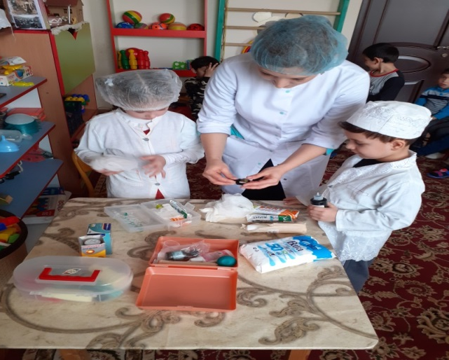
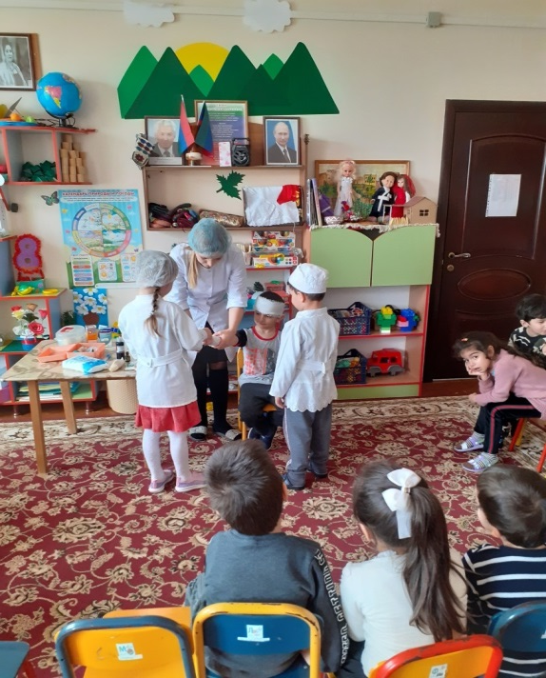
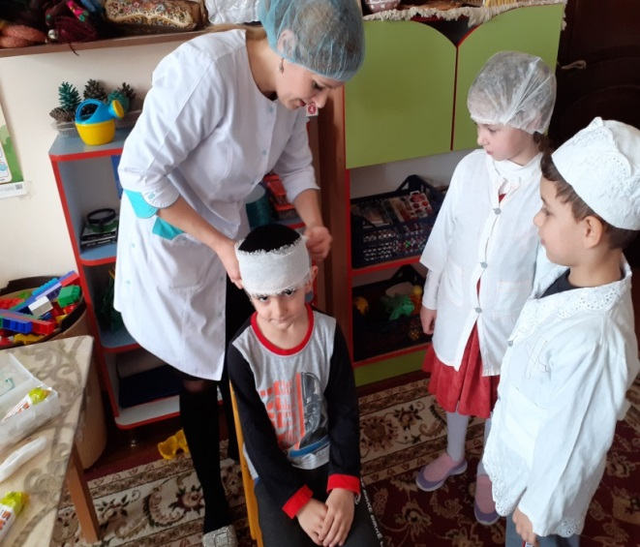
Беседа на тему: «Раненый солдат»
Цель: расширять
представление
детей о медицинских
работниках в годы ВОВ.

Slide 9
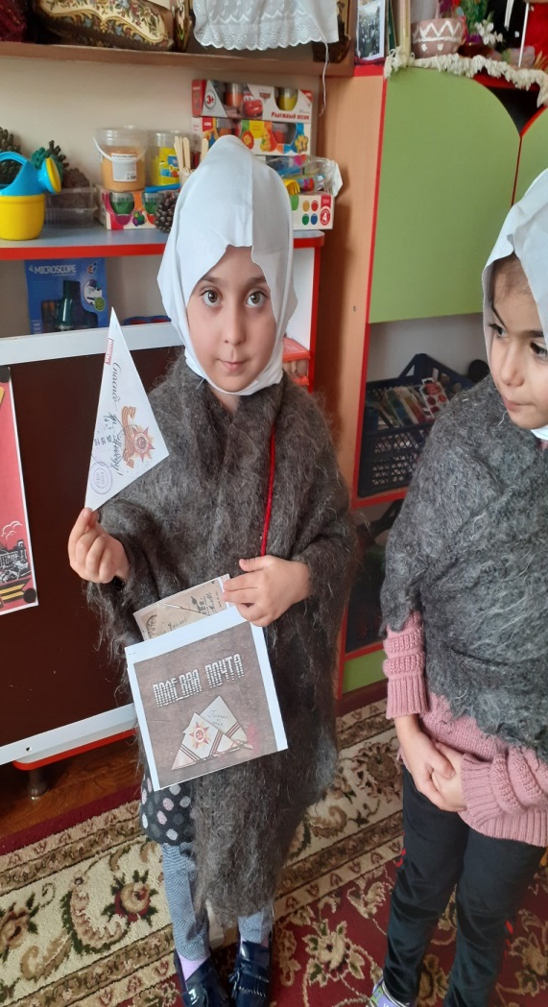
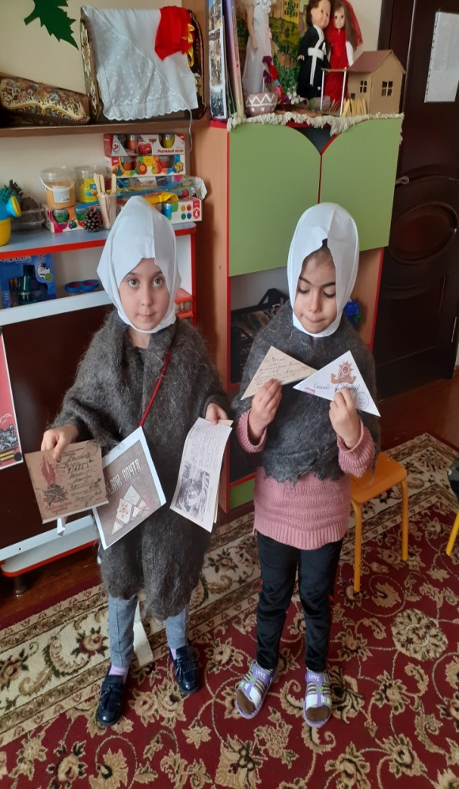
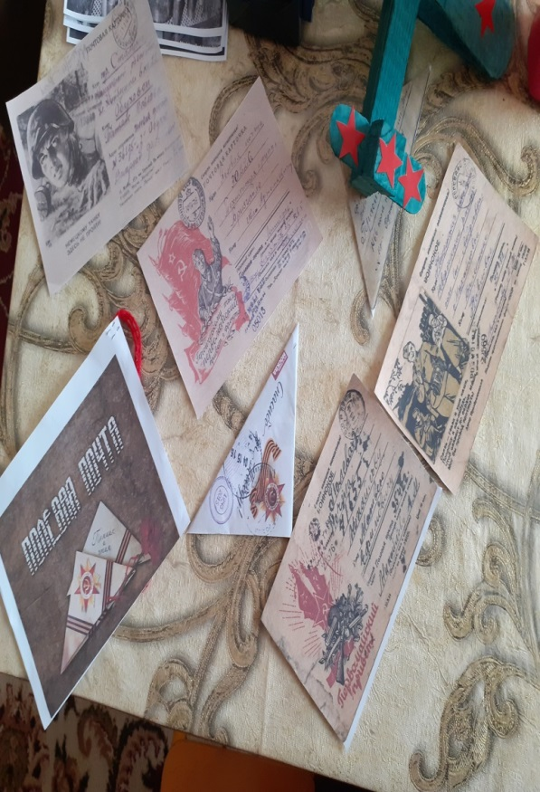
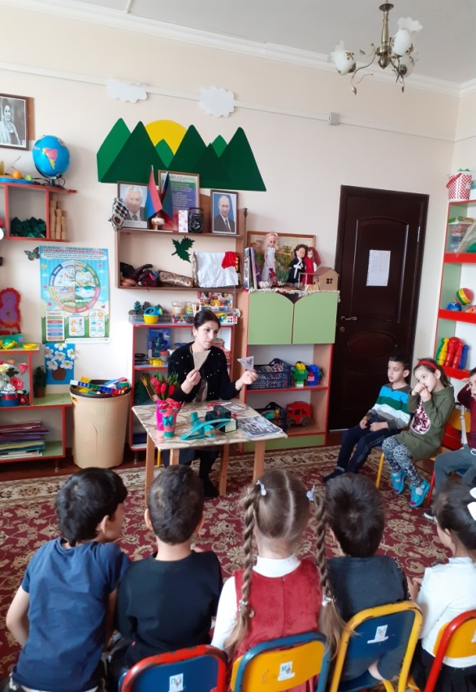
«Фронтовые письма-треугольники» Цель: развитие у дошкольников гражданской позиции, патриотических чувств, любви к Родине на основе расширения представлений детей о победе защитников Отечества в Великой Отечественной войне
.

Slide 10
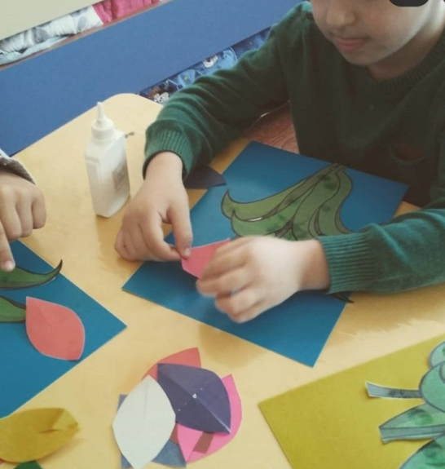
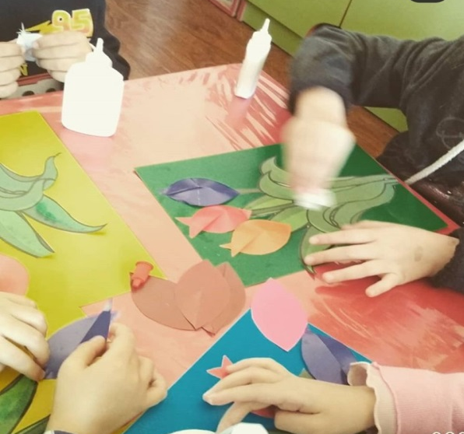
Рисование:
-«Я рисую этот мир»
-«Салюты»
Аппликация. «Тюльпаны»
Цель: Развитие художественного творчества с использованием нетрадиционной техники рисования.

Slide 11
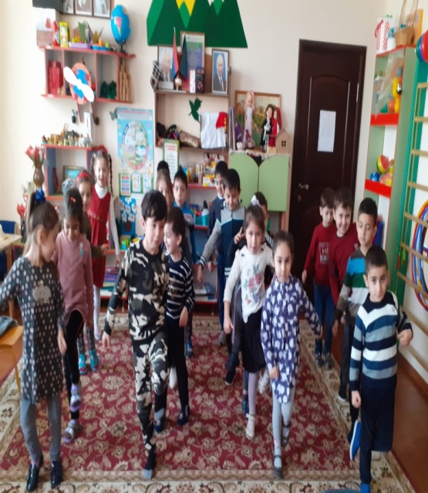
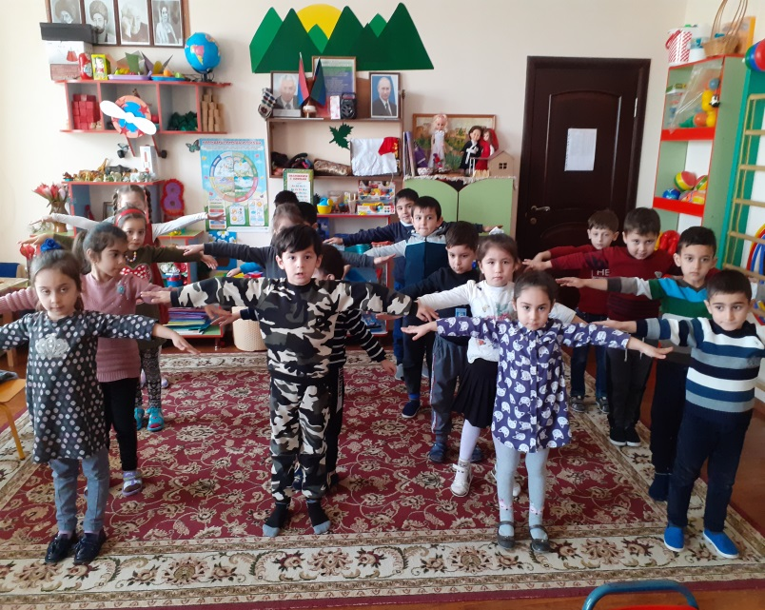
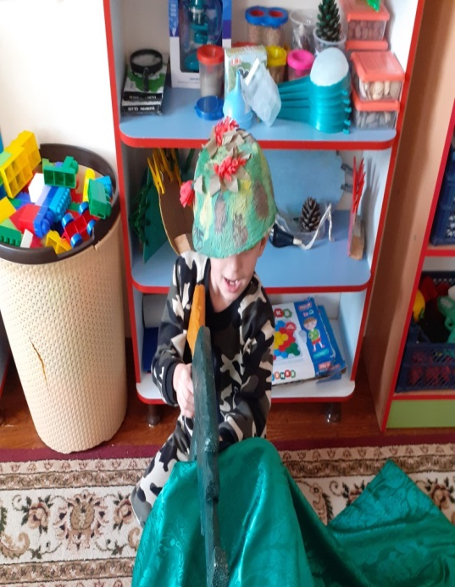
Сюжетно — ролевая игра «Разведчики» Цель: Формировать умение творчески развивать сюжет игры. Уточнить представления детей о Советской Армии, формировать у дошкольников конкретные представления о солдатах, развивать двигательную активность, выносливость.
Подвижная игра «Самолёты»
Цель: Упражнять в беге врассыпную с увёртыванием, быстрой реакции на сигнал.

Slide 12
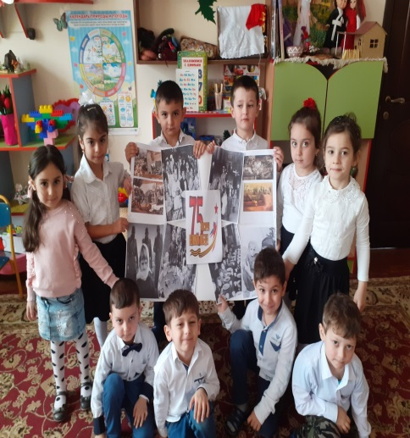
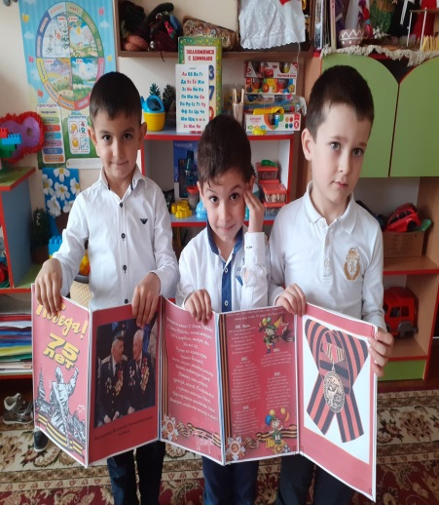
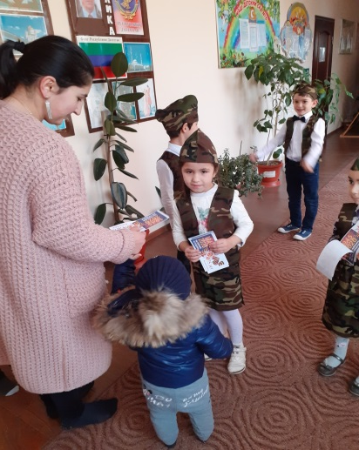
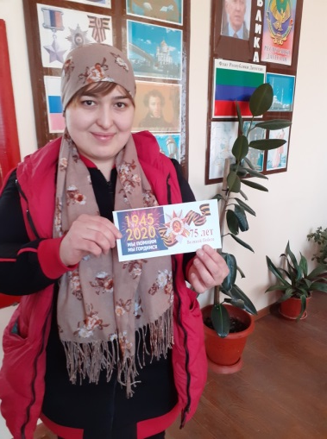
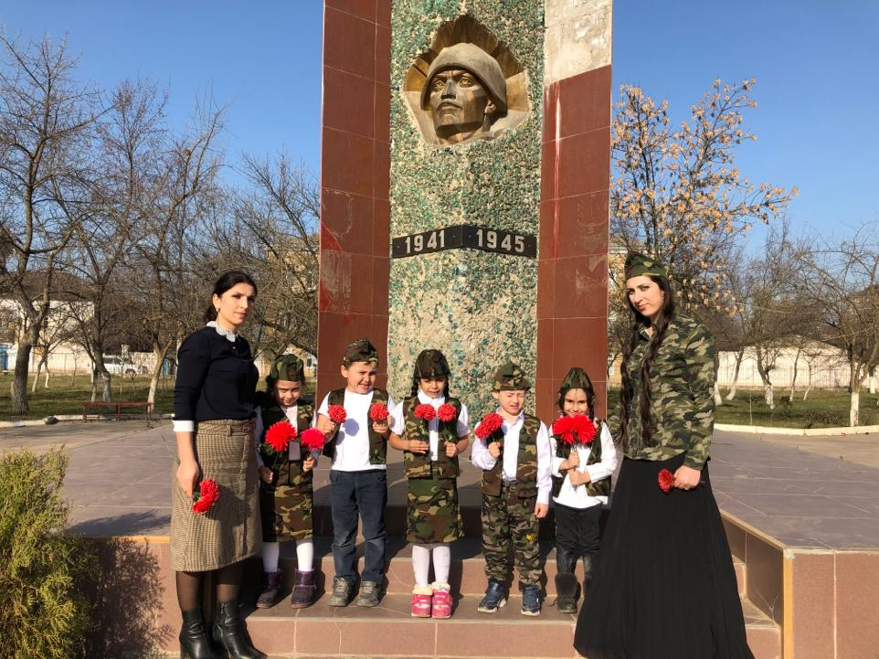
Оформление Папки передвижки
Коллаж « 75 лет Победы в Великой Отечественной войне Акция 75 лет Великой Победе
Спасибо Ветеранам за победу!

